Slide 1
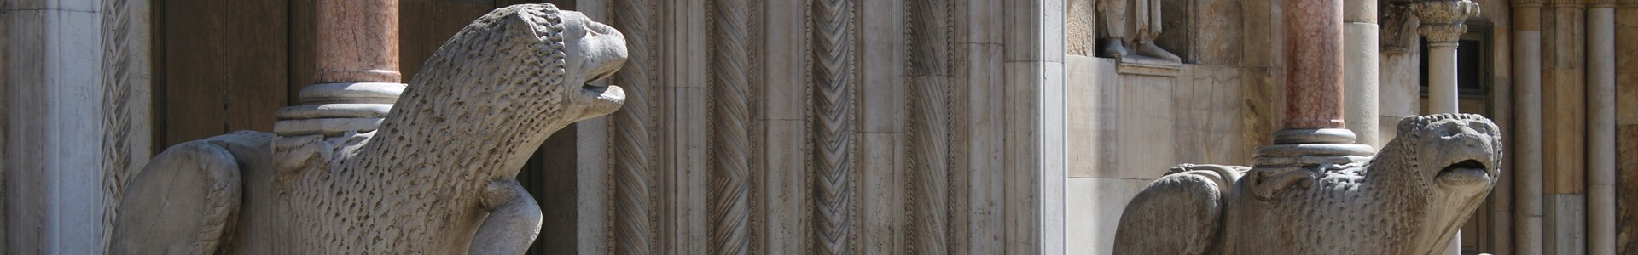
Leoni stilofori del portale del duomo di Fidenza

Slide 2
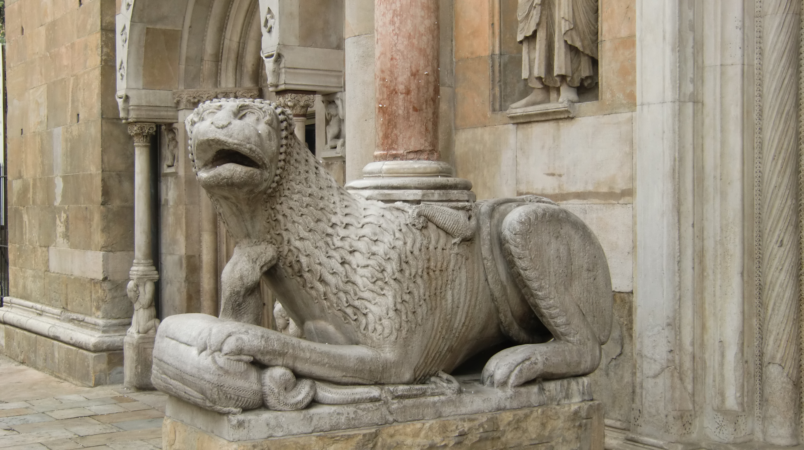
Leone stiloforo di sinistra

Slide 3
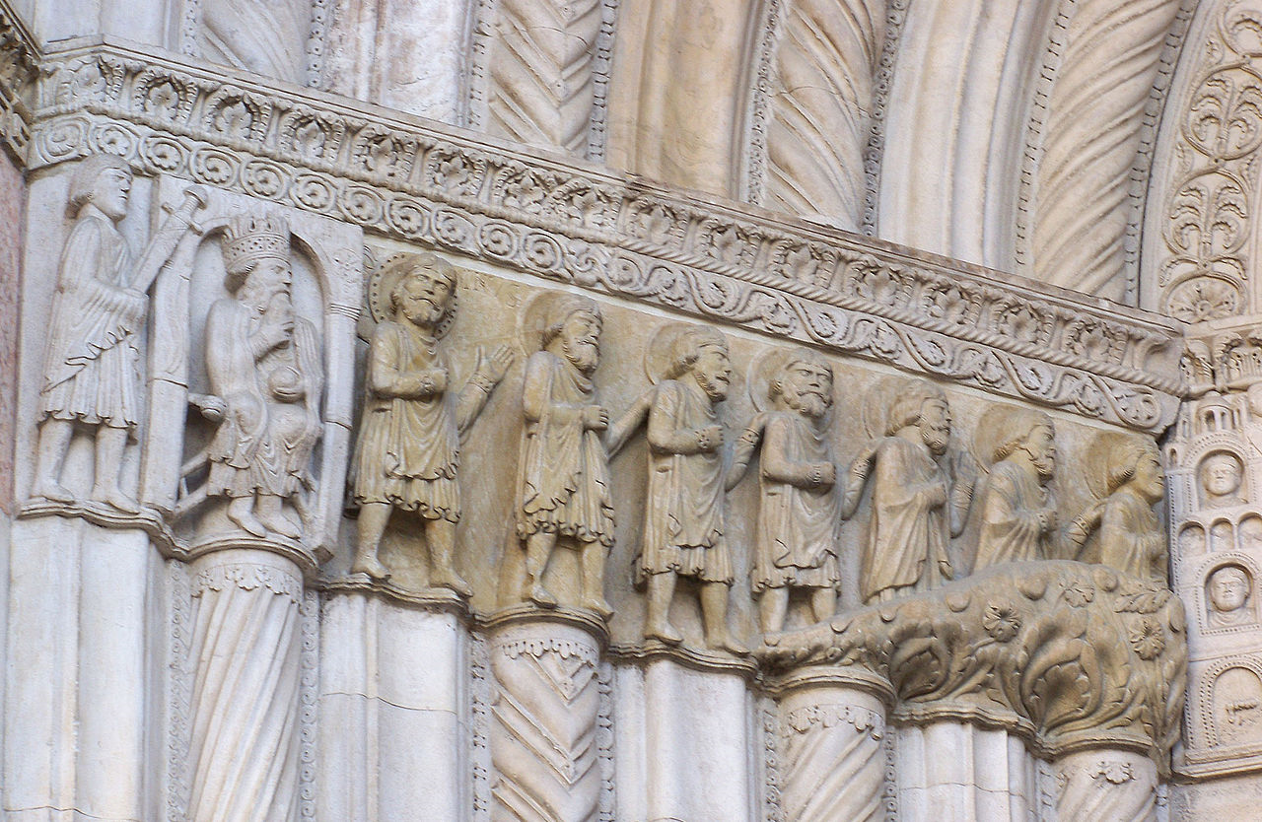
ale centrale, Storie di San Donnino, bassorilievo di sinistra

Slide 4
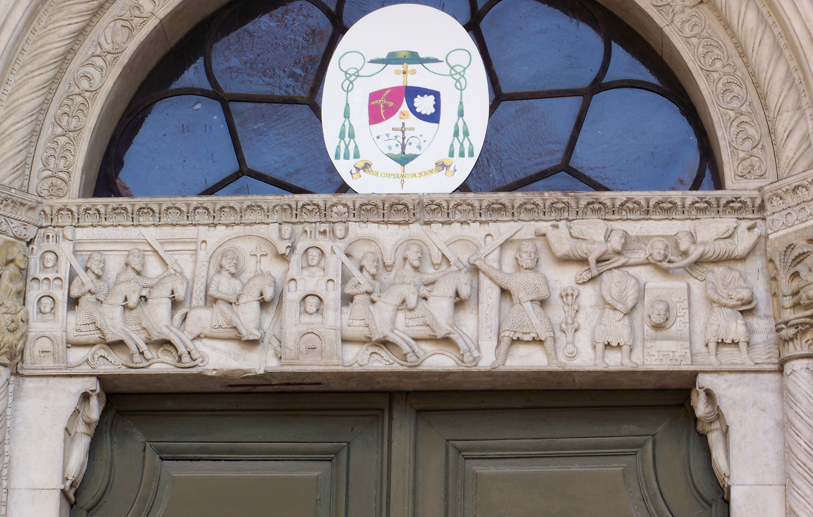
Portale centrale, Storie di San Donnino, bassorilievo sopra la porta

Slide 5
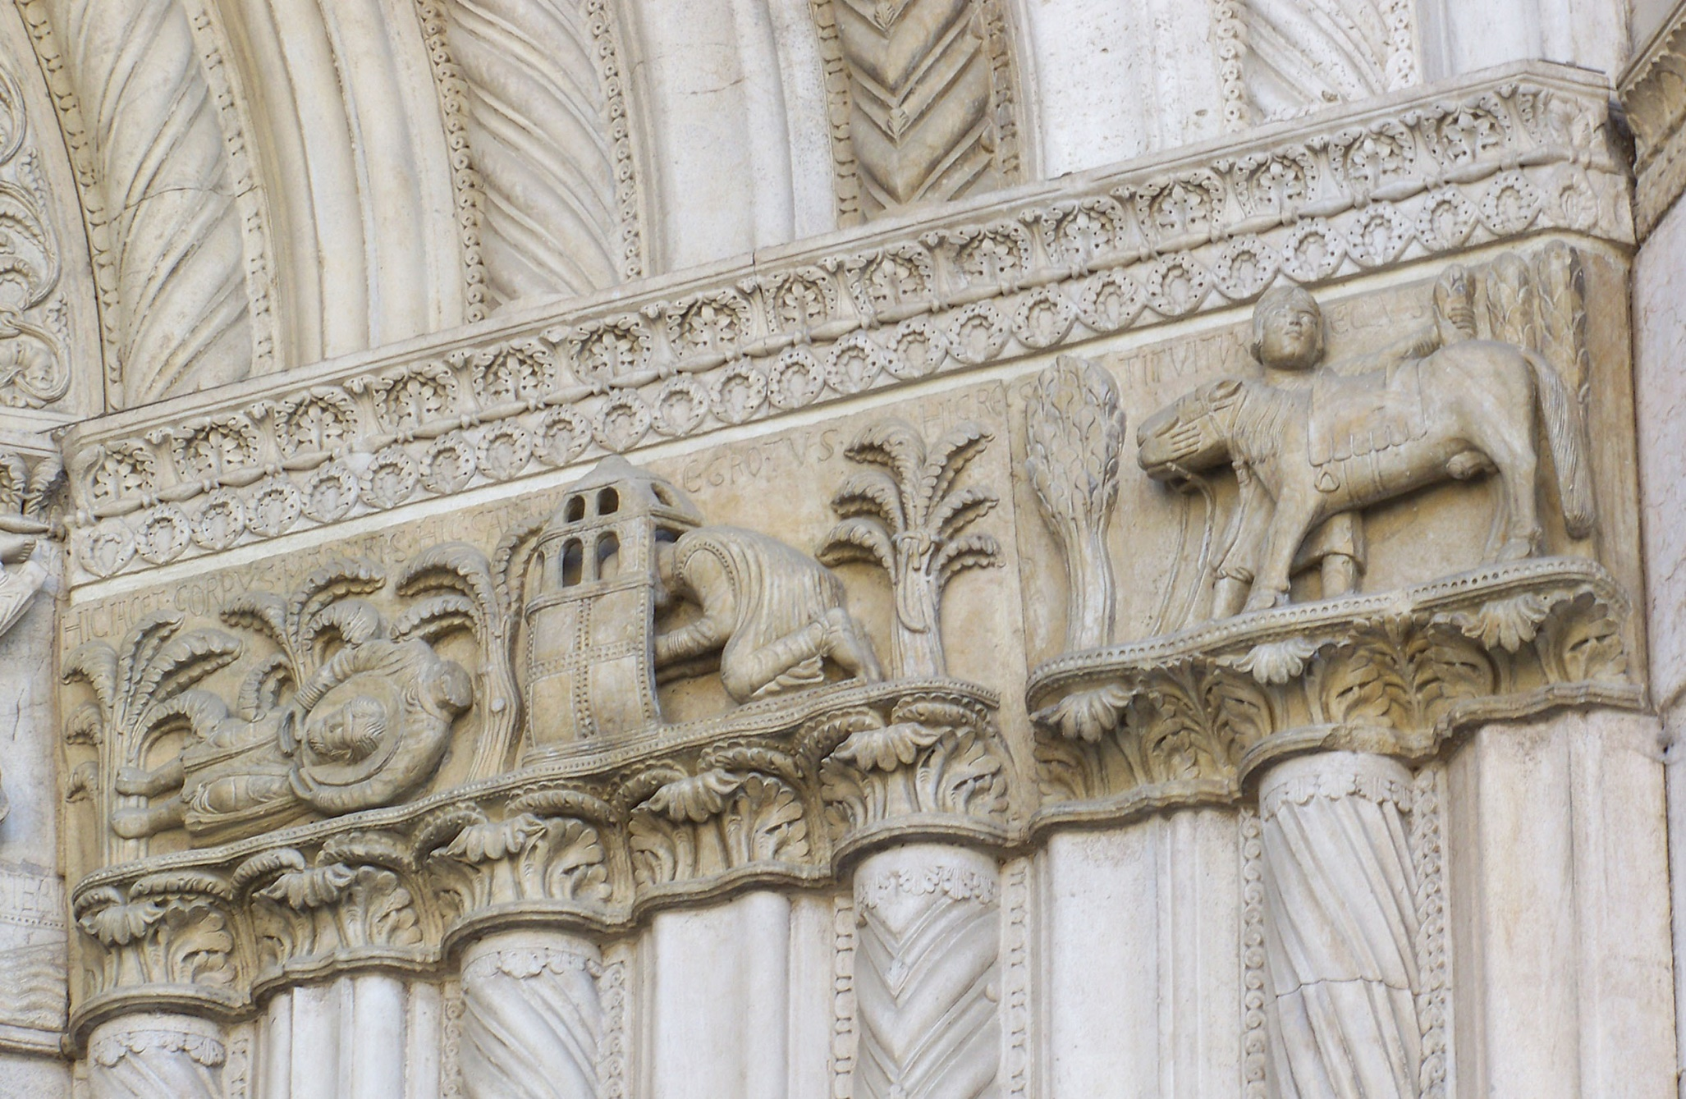
Portale centrale, Storie di San Donnino, bassorilievo di destra

Slide 6
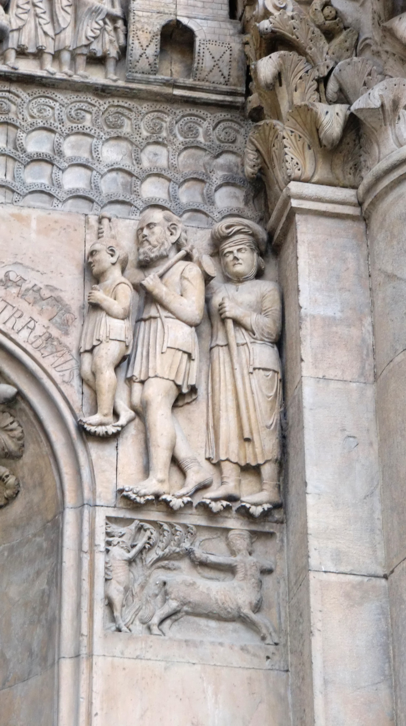
Bassorilievi con Centauro che colpisce un cervo e Famiglia di pellegrini poveri

Slide 7
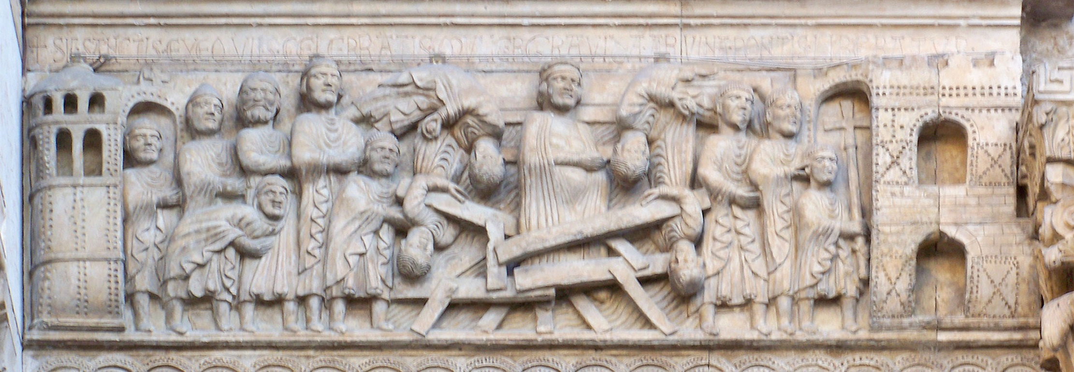
Storie di San Donnino, miracolo della donna gravida

Slide 8
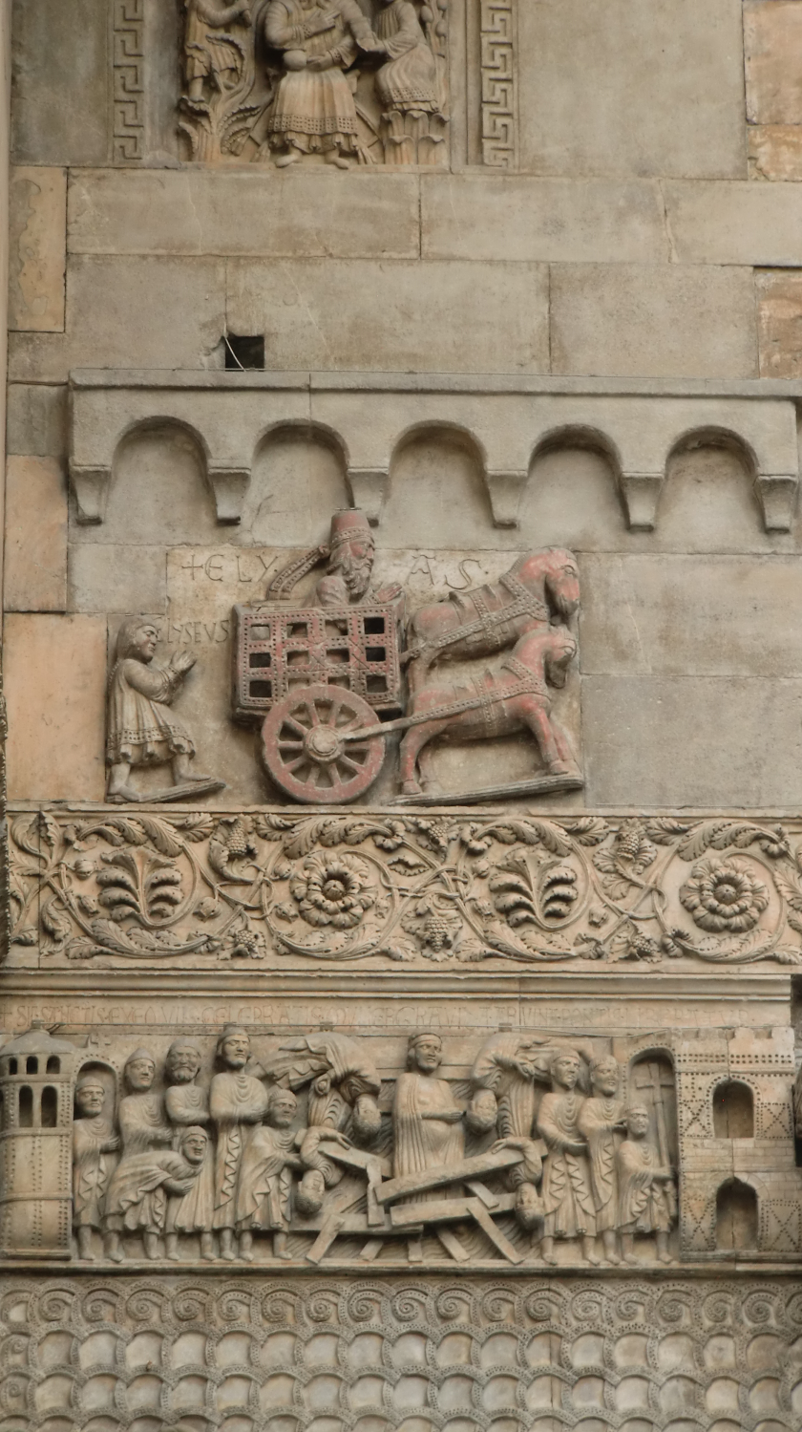
Il profeta Elia rapito in cielo con il suo carro

Slide 9
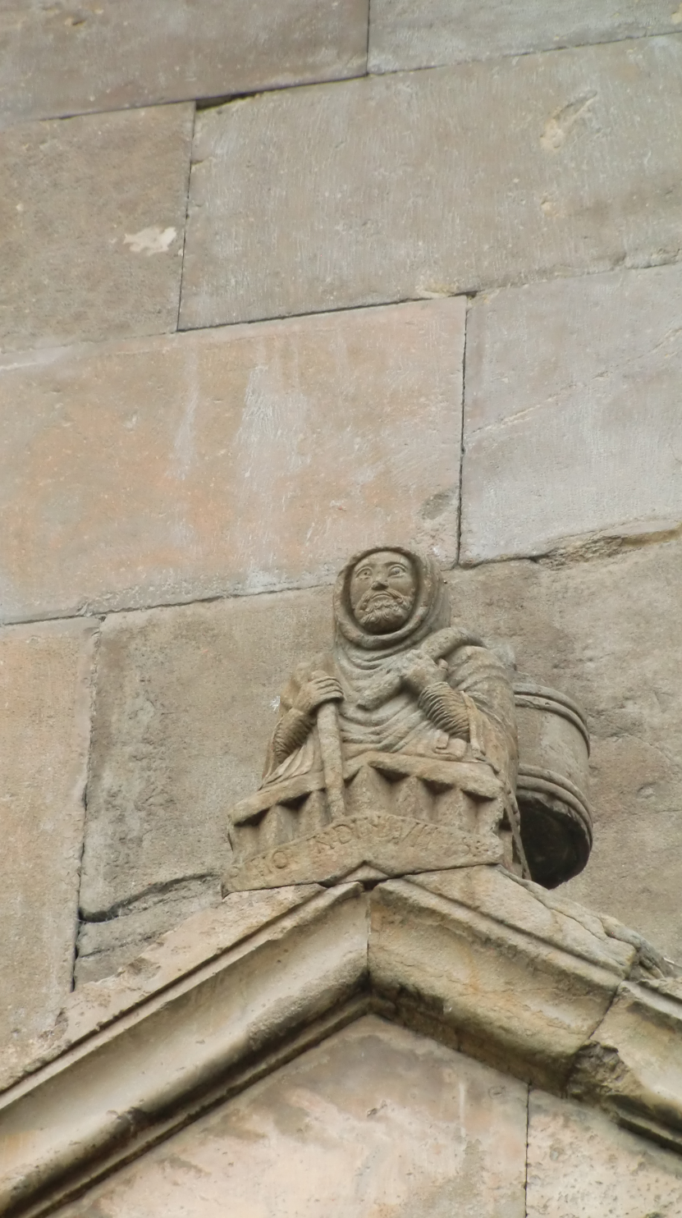
La figura di Raimondinus vilis

Slide 10
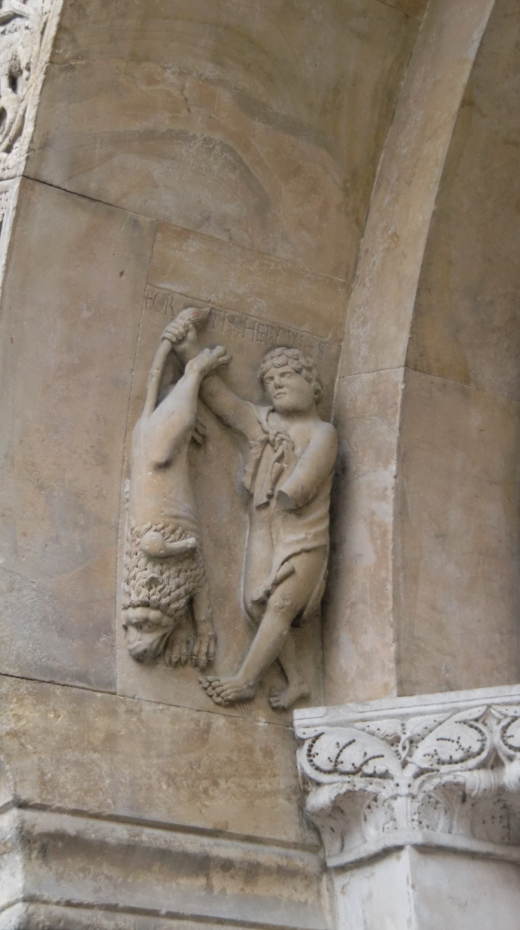
Ercole che mostra il leone nemeo da lui ucciso

Slide 11
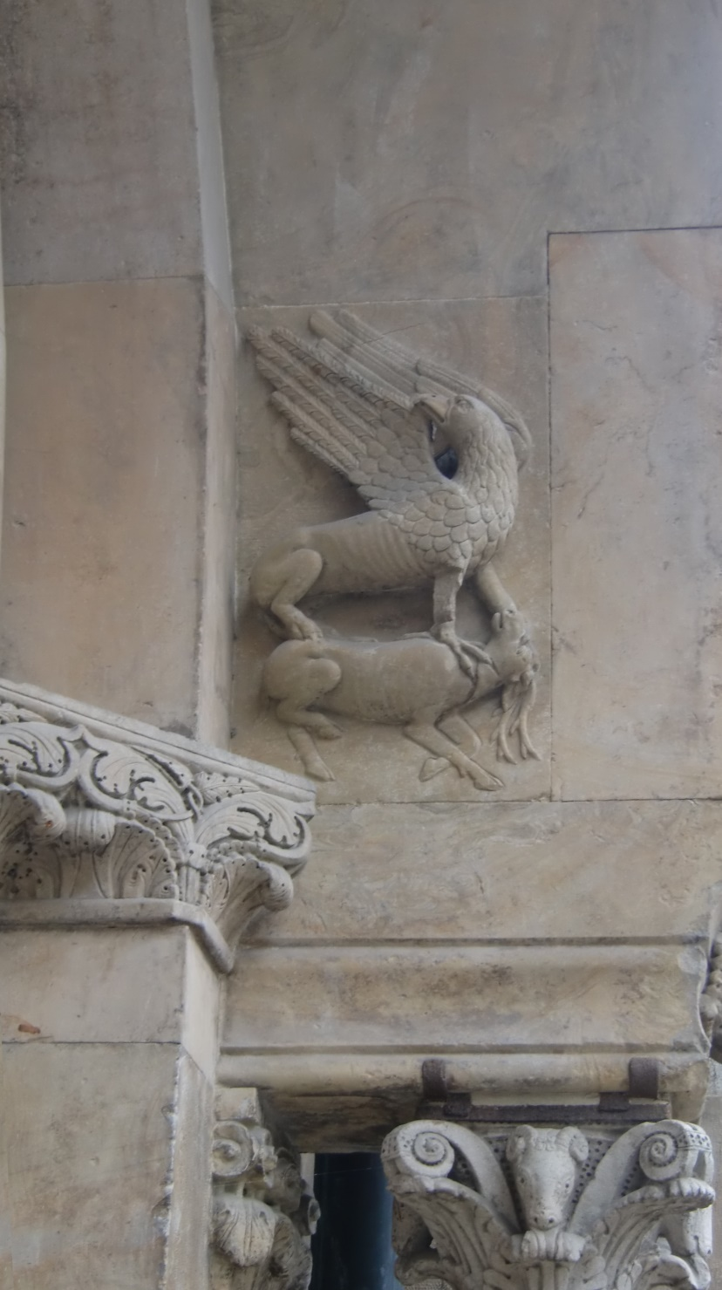
Bassorilievo di un grifo che artiglia un cervo

Slide 12
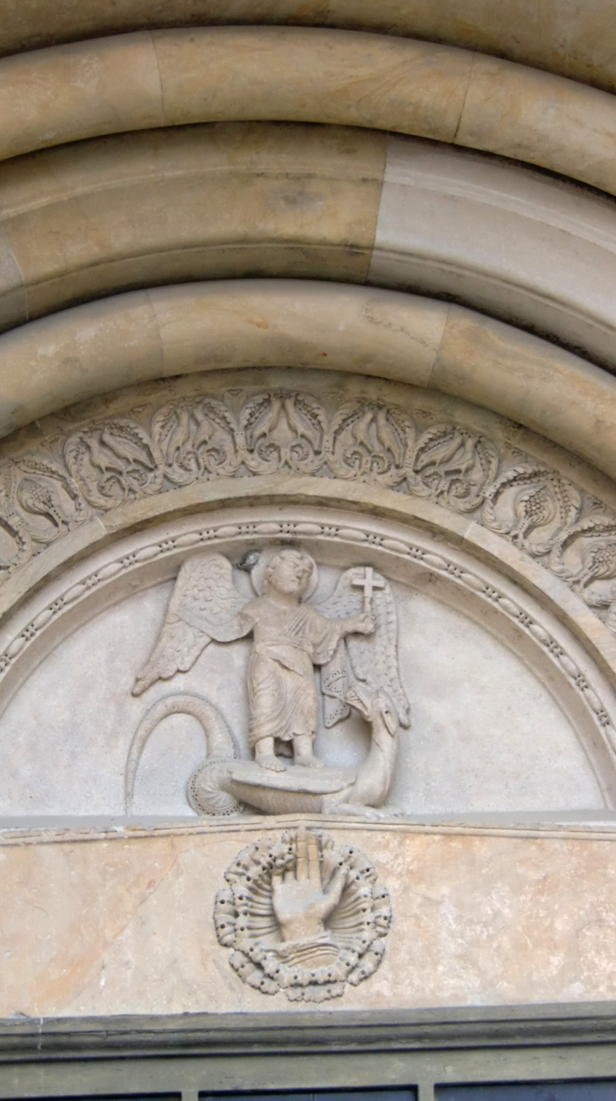
San Michele Arcangelo che sconfigge il demonio, (lunetta del portale destro

Slide 13
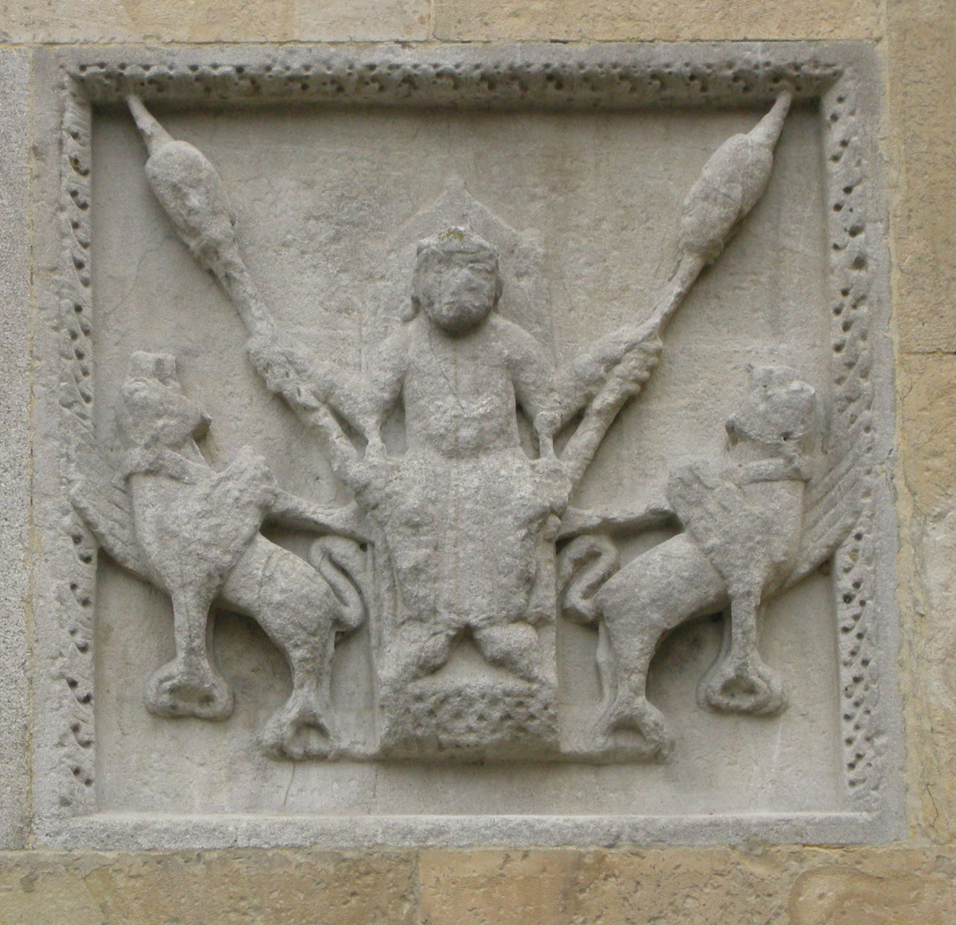
Formella di Alessandro che si libra in volo, legata al detto Ai tempi che Berta filava

Slide 14
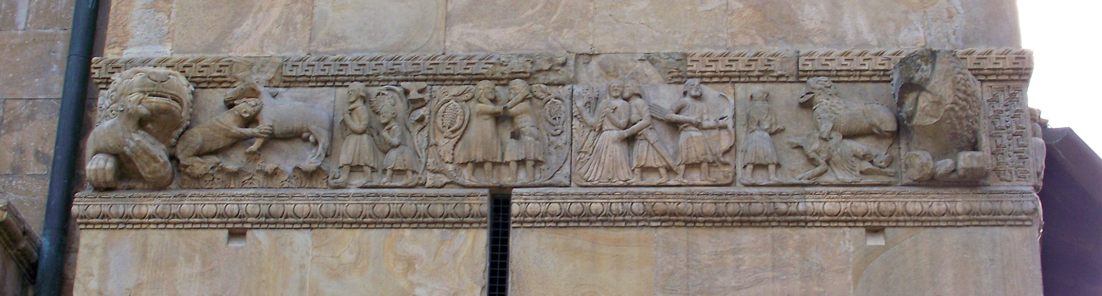
Storie di Berta, Milone e Rolandino

Slide 15
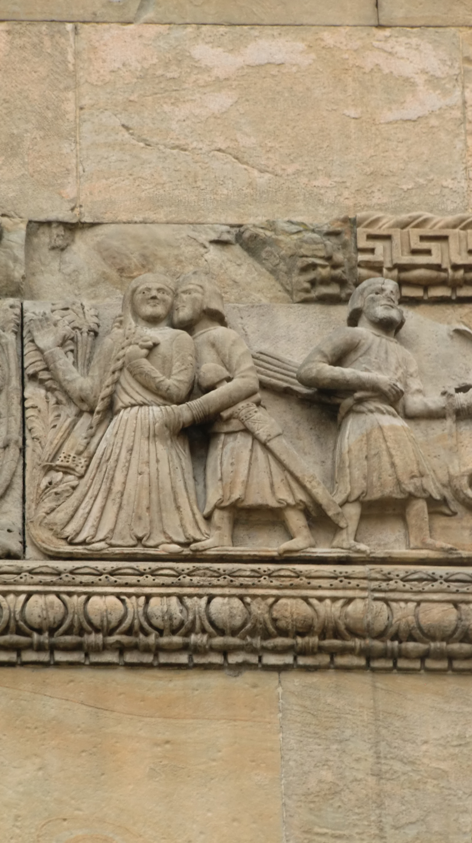
Carlo Magno va a caccia mentre Milone seduce Berta

Slide 16
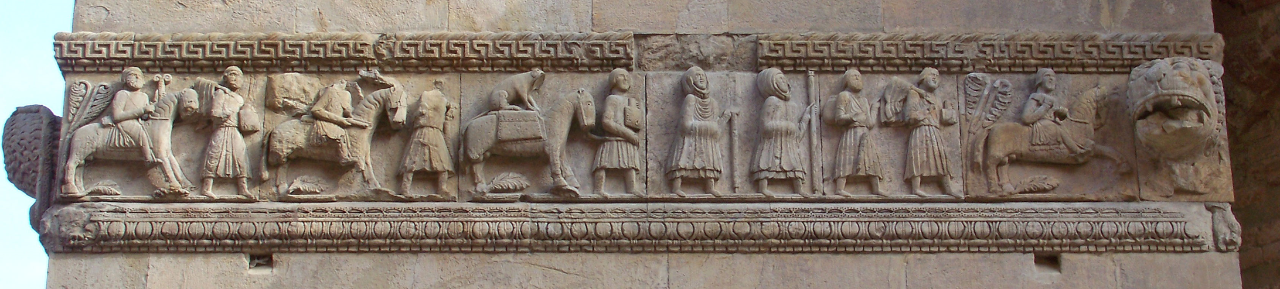
Corteo di Carlo Magno di ritorno in Francia

Slide 17
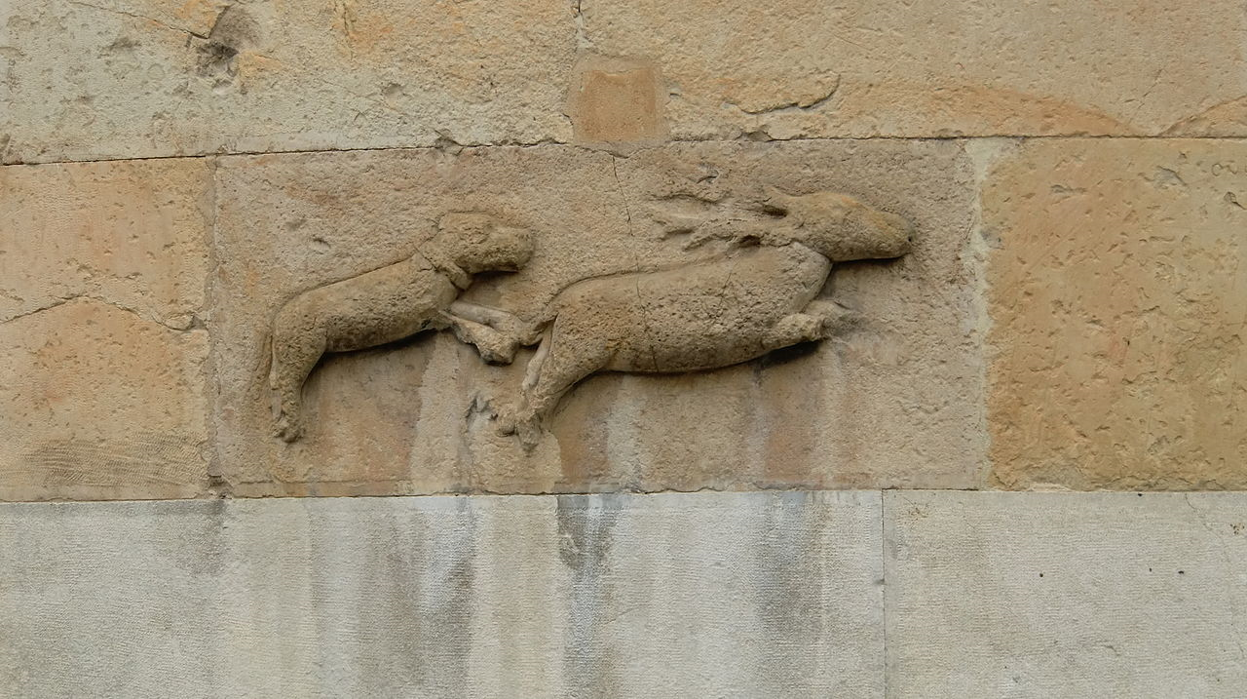
Scena di caccia

Slide 18
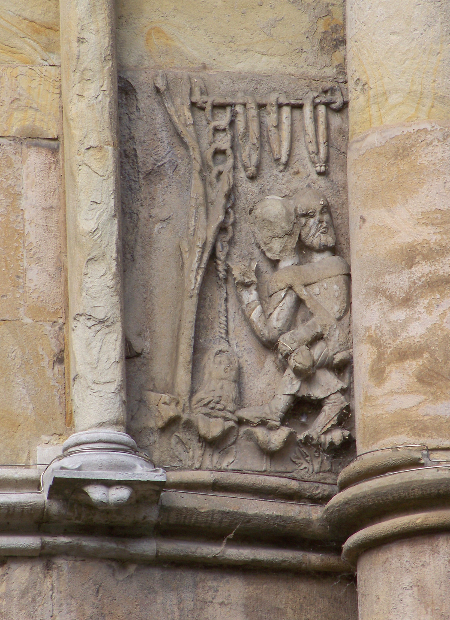
Il mese di gennaio

Slide 19
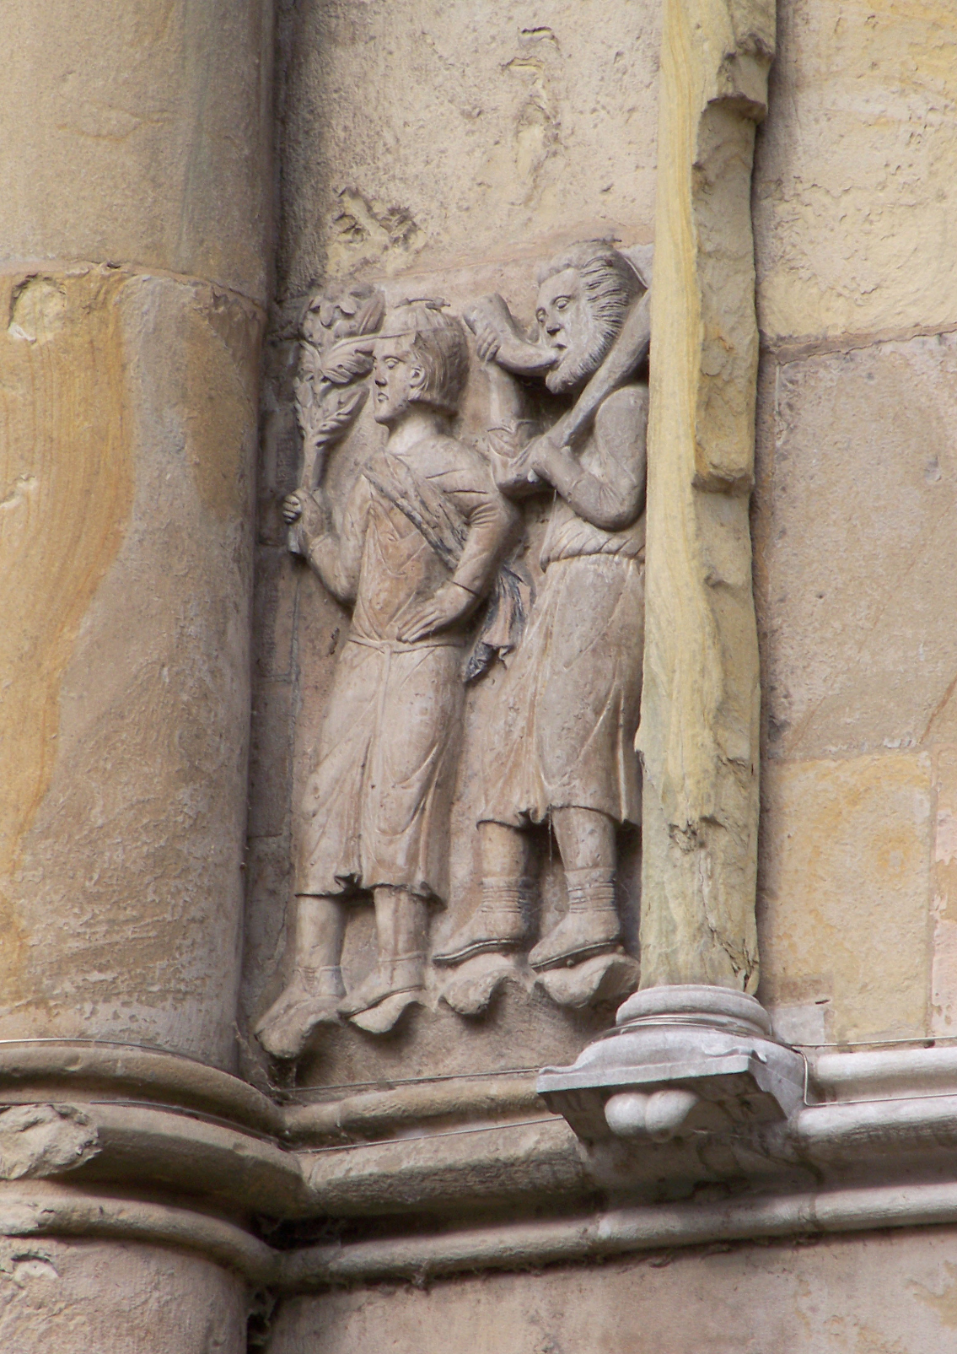
I mesi di marzo aprile

Slide 20
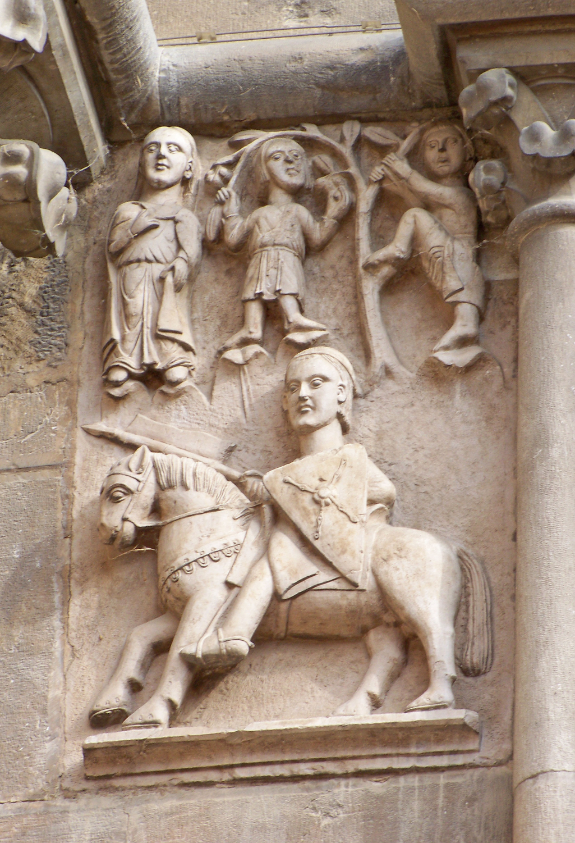
Il mese di maggio

Slide 21
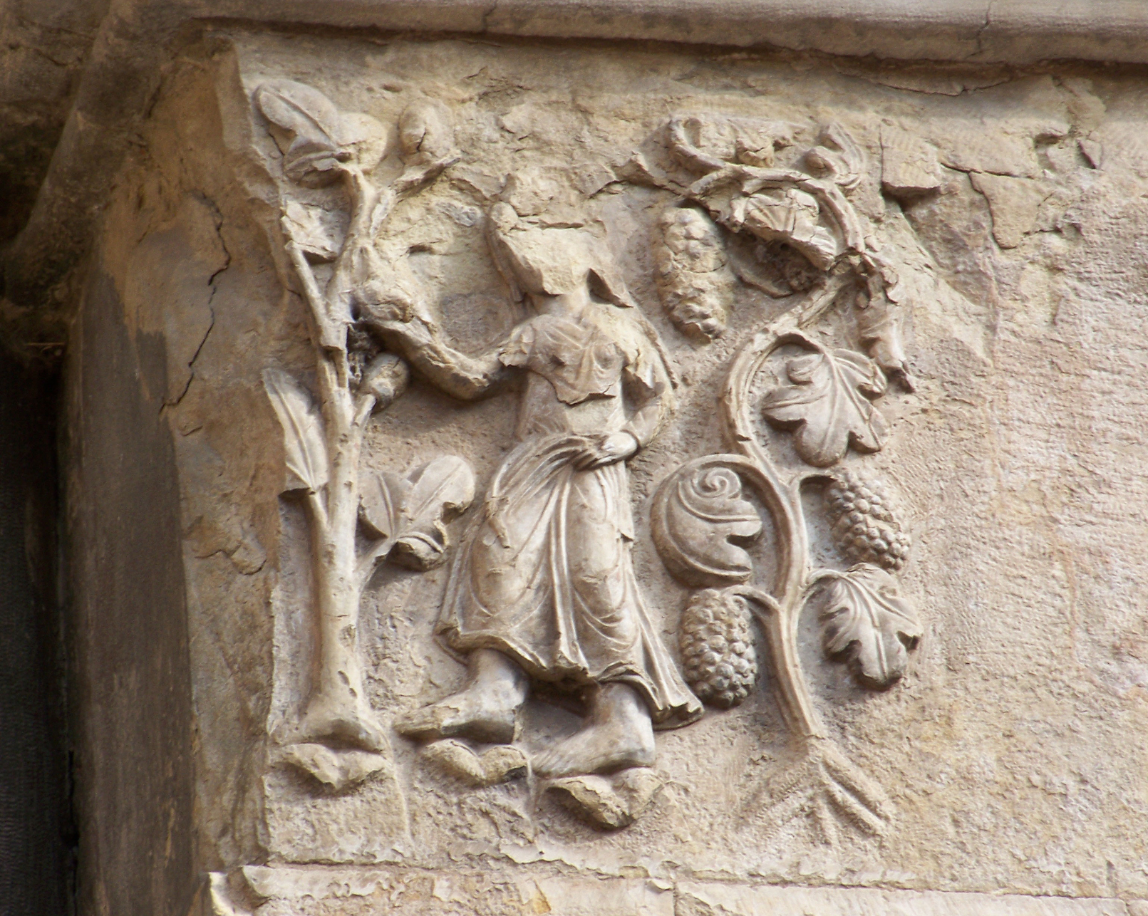
Segno zodiacale della Vergine

Slide 23
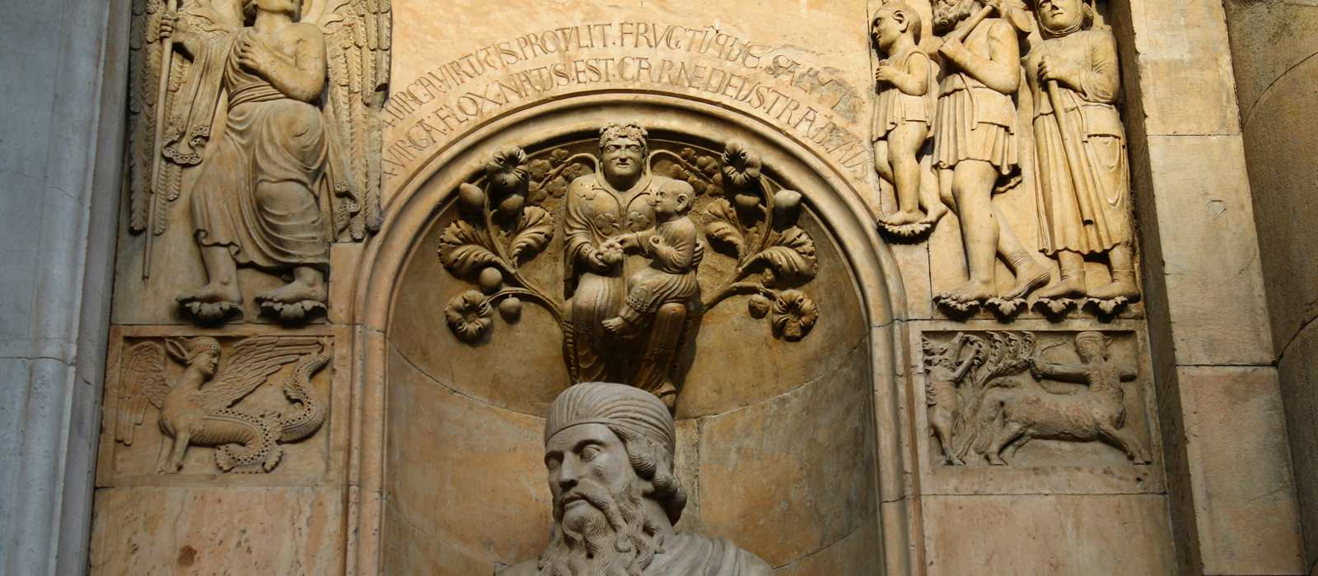

Slide 24
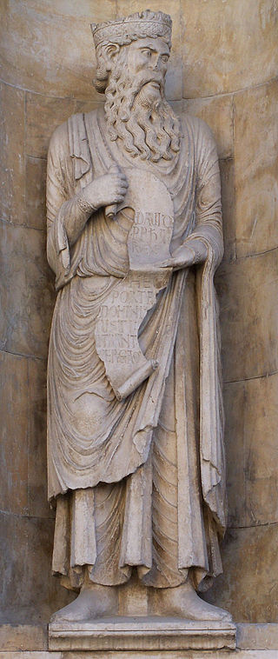
Re Davide nel duomo di Fidenza

Slide 25
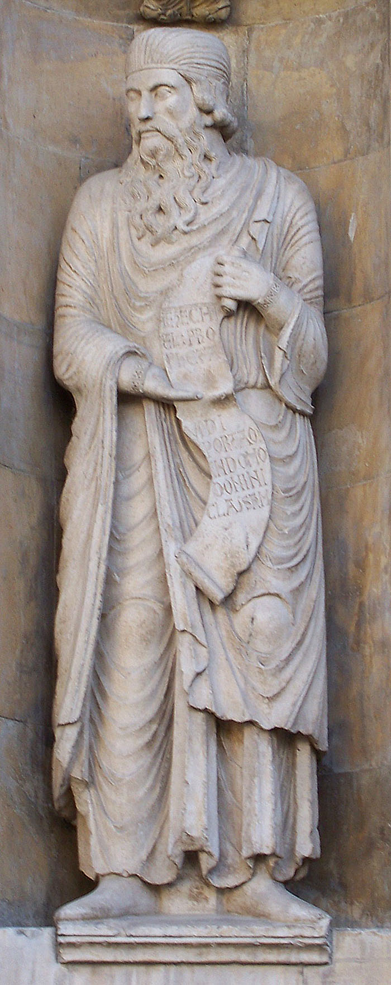
Il profeta Ezechiele nel duomo di Fidenza

Slide 26
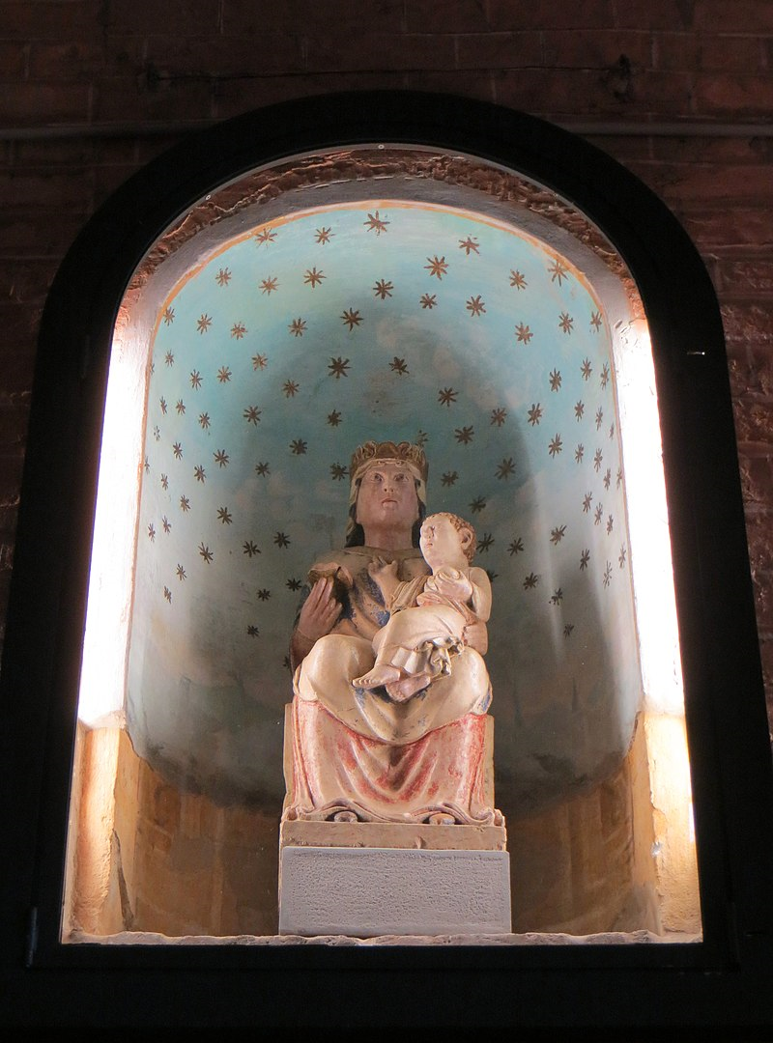
Madonna col Bambino nell'abbazia di Fontevivo

